Slide 1
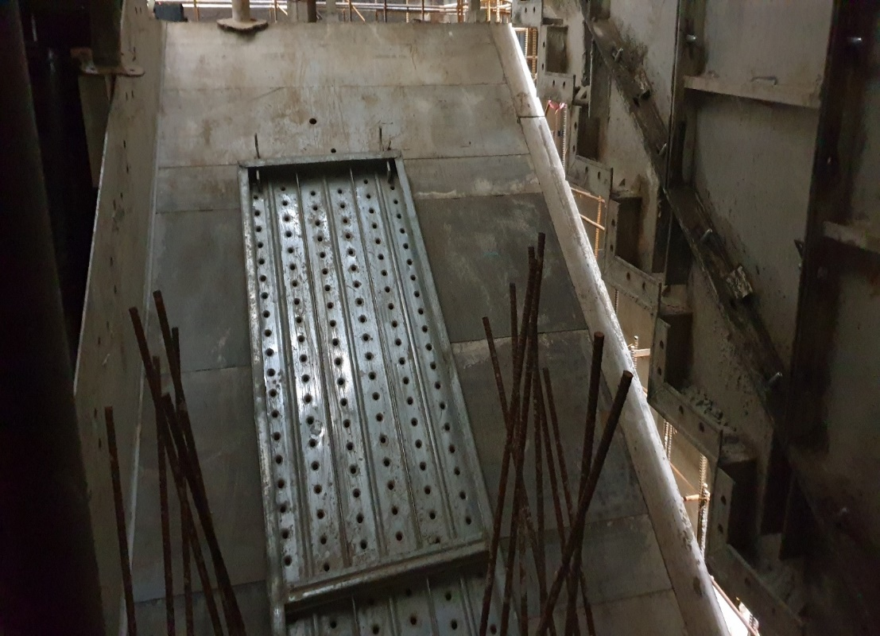
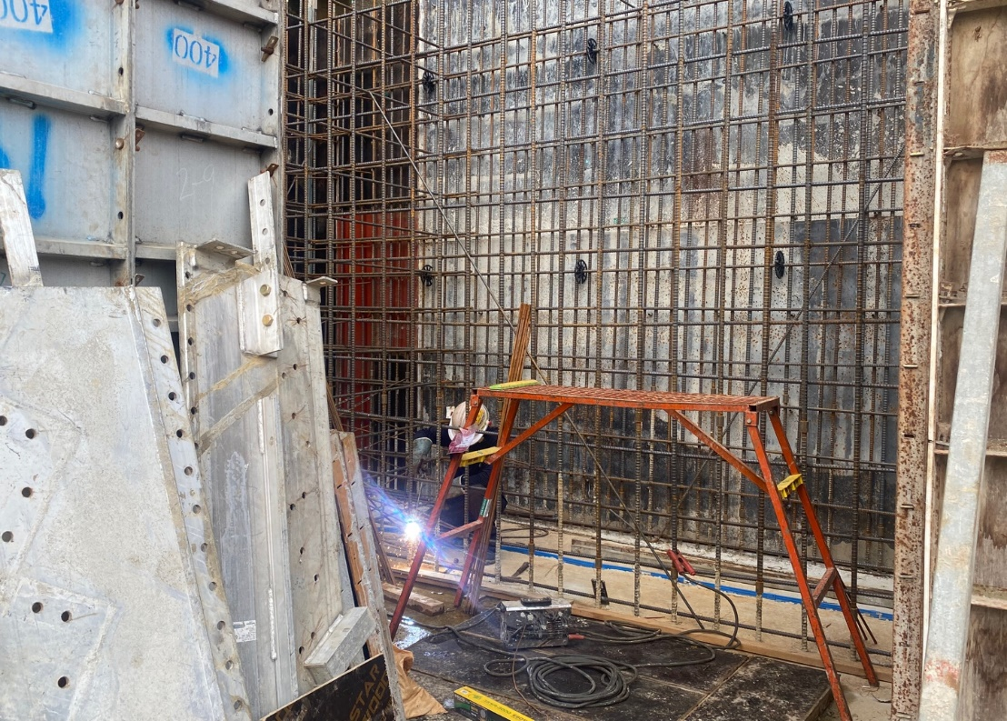
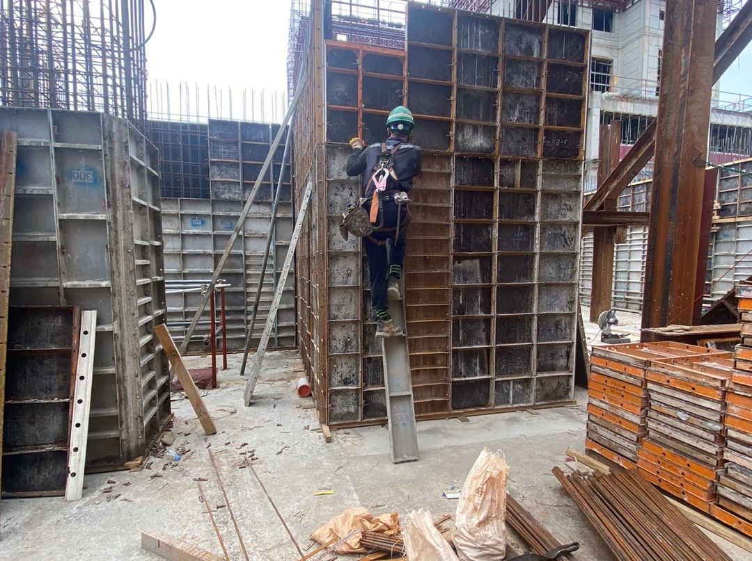
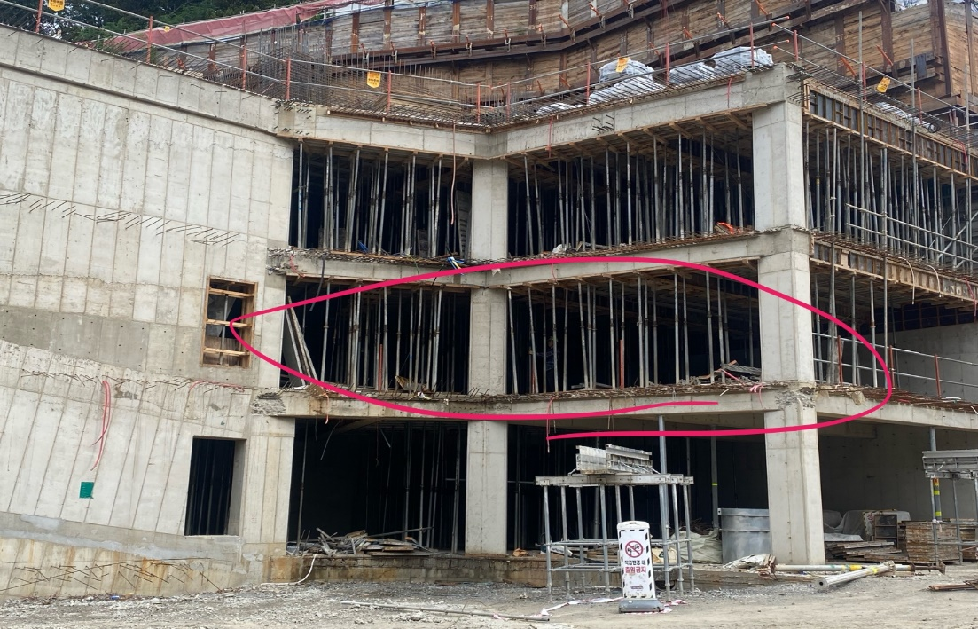
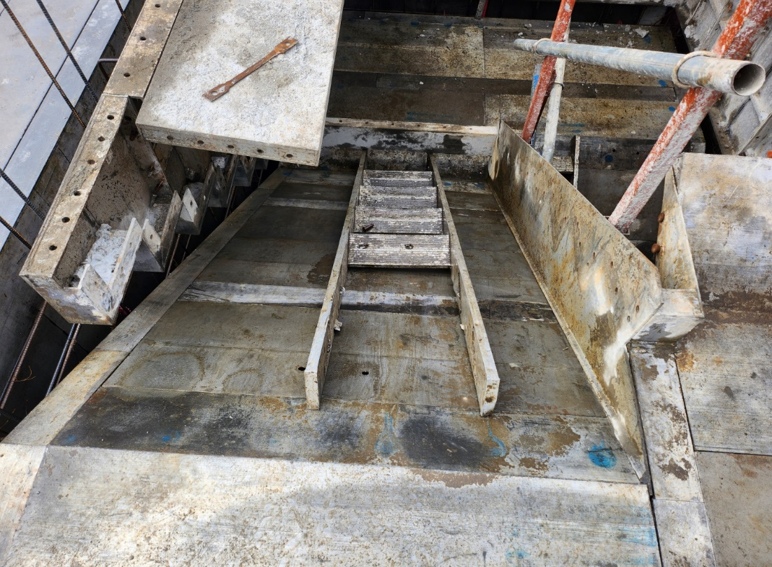
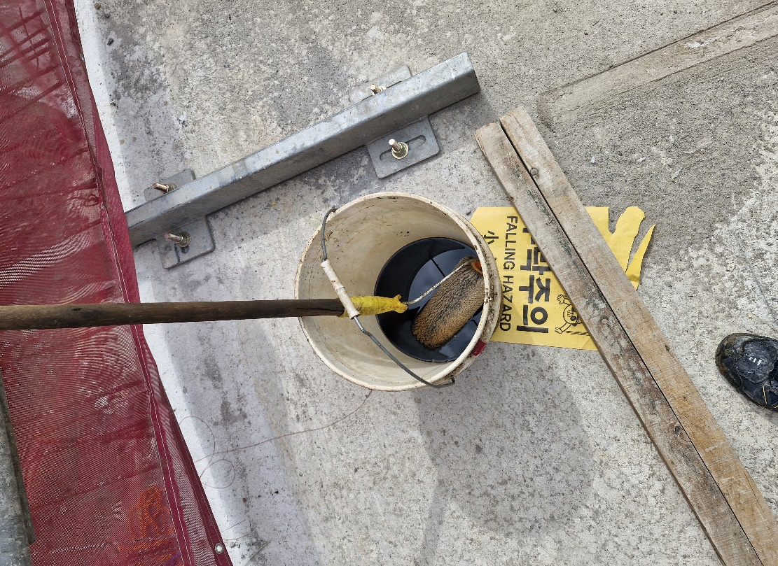
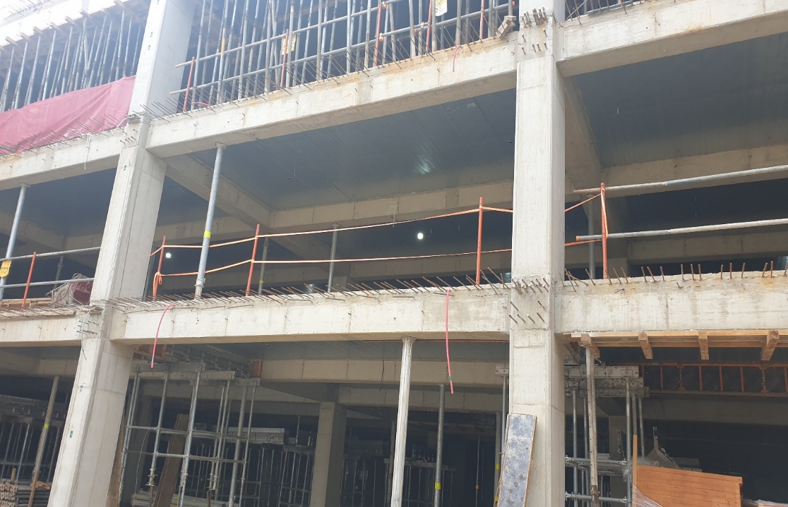
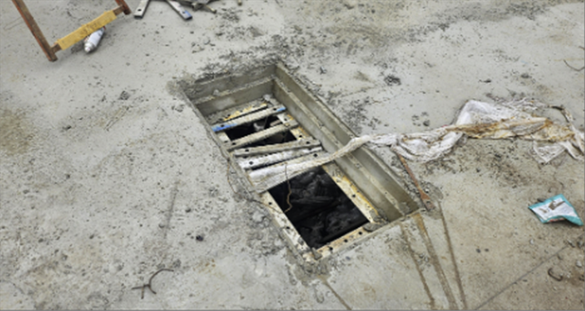
위험성평가 지적 사항(24.09.14~20)
8동9동 알폼경사로 계단 미설치- 반복지적
용접작업 소화기 미비치
작업발판 불량
난간파손 미복구
1동 알폼 경사로 계단 불량
박리제 MSDS경고표지 미부착
108동 난간파손 후 미복구
6동 알폼 자재인양구 덮개 미설치

